Slide 1


1
Illness model
メタ認知トレーニング
ユニット 3
ケースフォーミュレーション
こころの調子が崩れるパターン
‹Nr.›

Slide 2






素因／脆弱性
たとえば、親がこころの病を抱えていた、
幼少期のつらい体験
1
燃料
引き金
たとえば、ストレス（仕事や人間関係）、
その他の特殊なストレス要因
火花
悪化をもたらす要因
たとえば、お酒や薬の飲み過ぎ、
いい加減な服薬
火に油
発症
妄想、錯覚、
幻覚／幻声、疲労困憊、
抑うつ状態
大火事
結果
引きこもり、
失業、
孤独
焼け野原
介入／援助資源
精神科の薬
カウンセリング／変化への期待、
信頼できる人とのつながり、
すでに行われている治療内容（たとえば、リラクゼーション）
消火器
2
(f.t.t.b.: “Holz” by senfgurke; “Match on Fire” by Ambient Ideas; “jerry cans and chemicals” by colchu; “Banff Prescribed Burn 2009” by Eggs&Beer; “Wood Pile” by dani0010; “Feuerlöscher” by rudolf schuba)
ケースフォーミュレーション 3.2

Slide 3
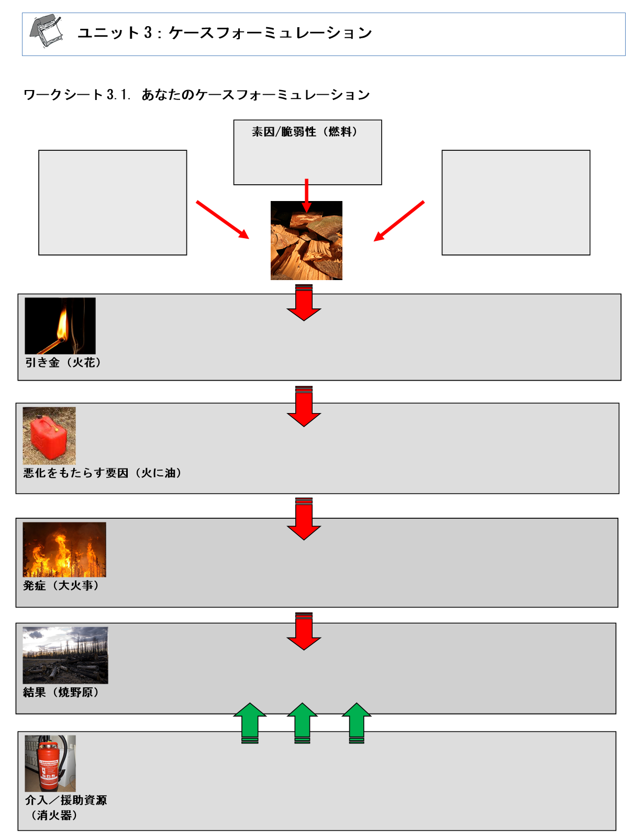

あなた自身のケースフォーミュレーション
2
ワークシート
→ ワークシート 3.1
3
(f.t.t.b.: “Holz” by senfgurke; “Match on Fire” by Ambient Ideas; “jerry cans and chemicals” by colchu; “Banff Prescribed Burn 2009” by Eggs&Beer; “Wood Pile” by dani0010; “Feuerlöscher” by rudolf schuba)
ケースフォーミュレーション 3.3

Slide 4
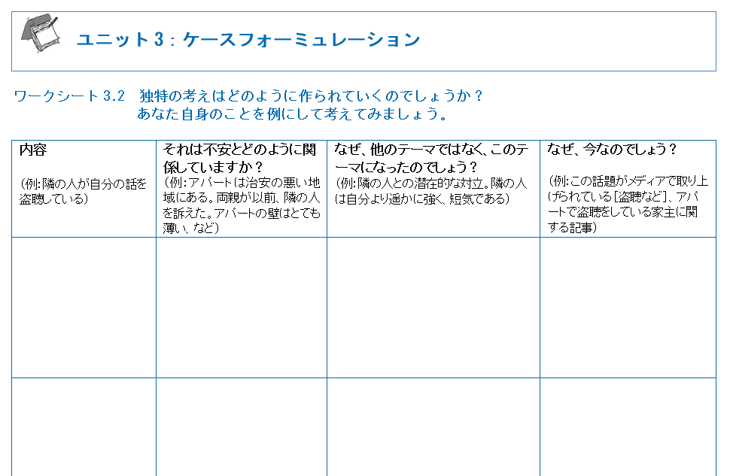
こころの病に独特の信念はどのようにして強められるのでしょうか？
3
ワークシート
→ ワークシート 3.2
4
ケースフォーミュレーション 3.4

